Slide 1
Akustički dizajn prostorija
Apsorberi zvuka

Slide 2
Primena apsorbera zvuka
Kontrola vremena reverberacije
Smanjenne nivoa buke u bučnim prostorijama
Prigušenje frekvencija rezonansi u akustički malim prostorijama
Eliminisanje kasnih refleksija (eho)
Povećanje akustičke izolacije između prostorija
Smanjenje nivoa buke u installacionim kanalima i cevima

Slide 3
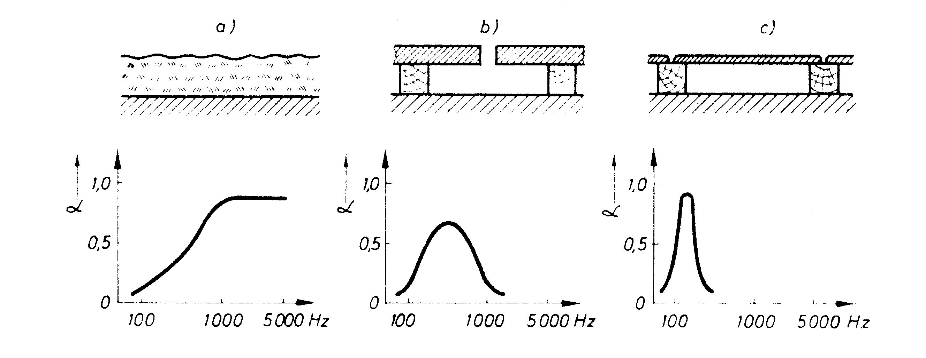
Apsorberi zvuka
Podela prema načinu rada:
porozni rezonatorski panelni

Slide 4
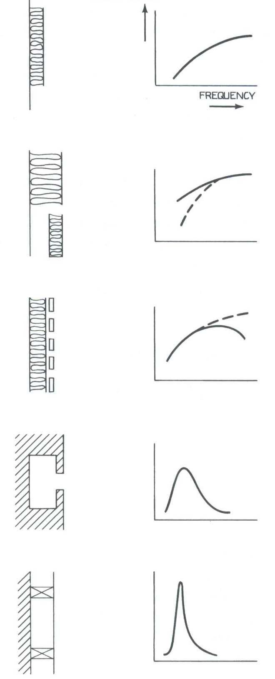
Apsorberi zvuka
Karakteristika koeficijenta apsorpcije i frekvencijska područja efikasnog rada

Slide 5
Malcolm J. Crocker, HANDBOOK OF NOISE AND VIBRATION CONTROL, John Wiley & Sons, Inc., 2007.

Slide 6
Typically, solid materials and porous absorbers show a
steady increase in the absorption coefficient as the frequency increases. Masonry
walls, either plain or plastered, are typical examples of the former, and any material
with an open cellular or fibrous structure, for example mineral wool quilt, is an
example of the latter.
Cavity absorbers are sometimes individually designed and made to absorb at a specific frequency, but they are more often created by forming perforations in a sheet material.

Slide 8
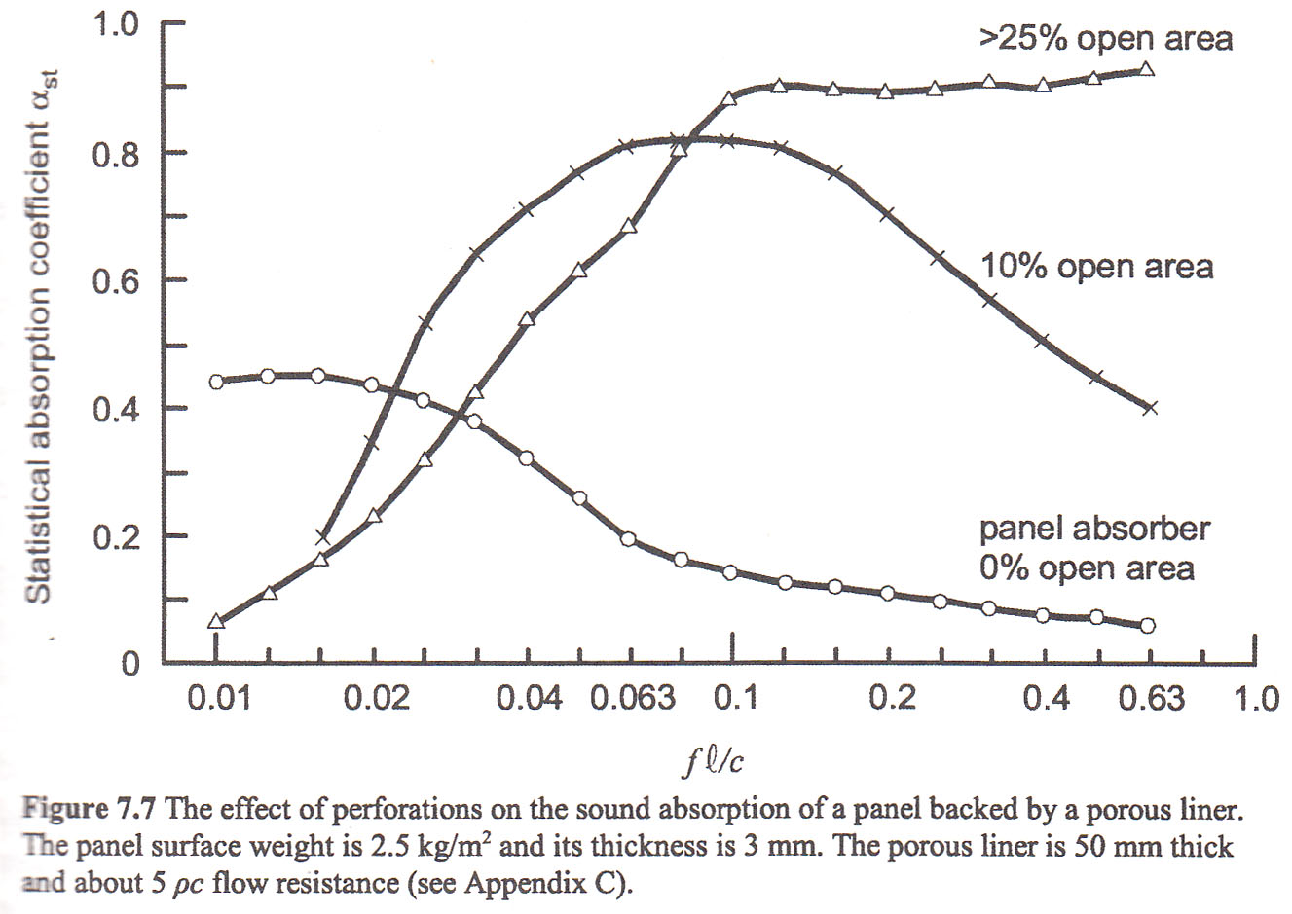
Apsorberi zvuka

Slide 9
Porozni apsorberi

Slide 10
Porozni apsorberi
Prostiranje zvuka kroz pore poroznog materijala dovodi do gubitka dela akustičke energije.
Gubitak nastaje usled viskoznog trenja u porama materijala i termičkog efekta.
Da bi mehanizam apsorpcije bio efikasan pore moraju biti međusobno povezane – struktura sa otvorenim porama. Ovakvi apsorpcioni materijali se mogu “produvati”.

Slide 11
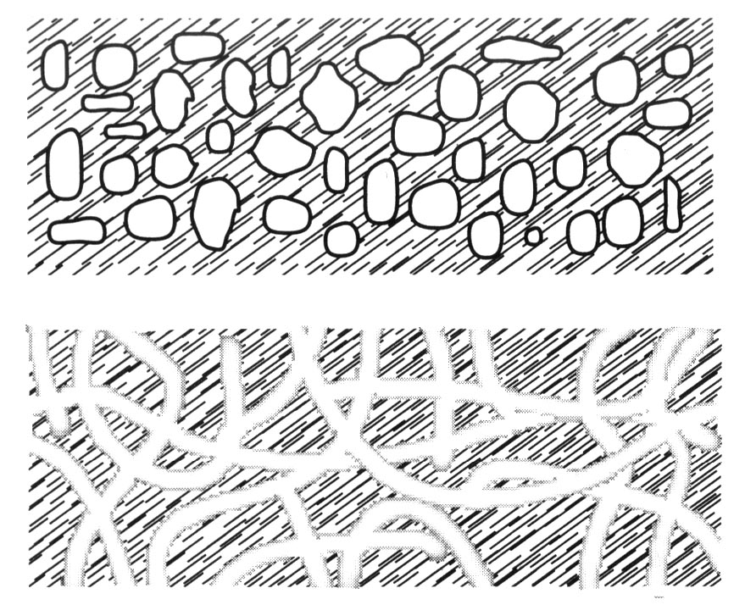
Porozni apsorberi
Materijal sa zatvornim porama
Materijal sa otvornim porama – dobar apsorber

Slide 13
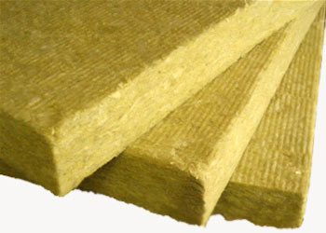
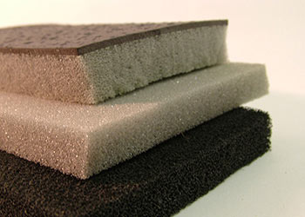
Porozni apsorberi
Vrste materijala
Mineralna vuna
Akustička pena

Slide 14
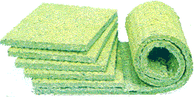
Porozni apsorberi
Vrste materijala
Reciklirani materijali
odeća, pena, drvo, metal. plastika, guma
Azmafon - fino raščešljana pamučna vlakana povezana smolom

Slide 15
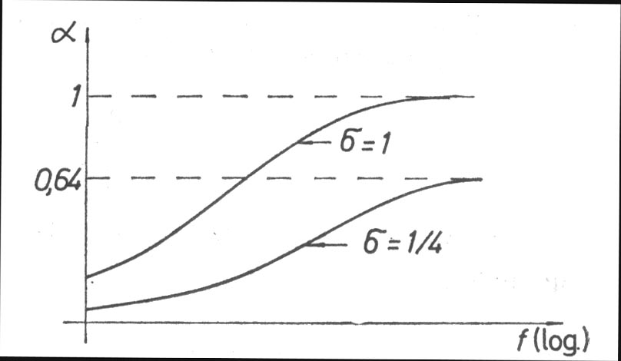
Porozni apsorberi
Apsorpcija beskonačno debelog sloja
Za mineralnu vunu potreban je sloj debljine oko 90 cm
σ - poroznost materijala

Slide 16
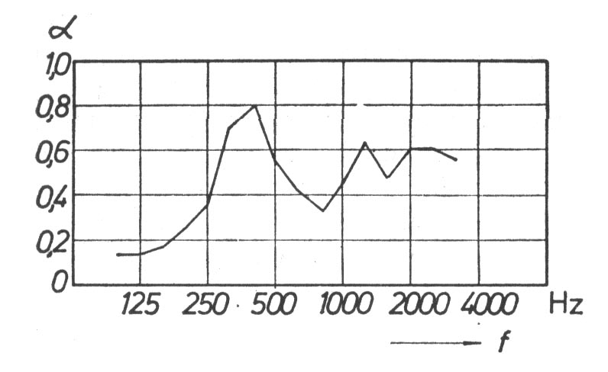
Porozni apsorberi
Apsorpcija sloja debljine 11 cm (morska pena)
Strmiji pad na niskim frekvencijama,
neravna karakteristika

Slide 17
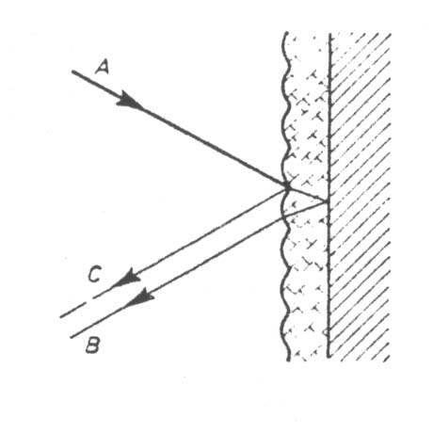
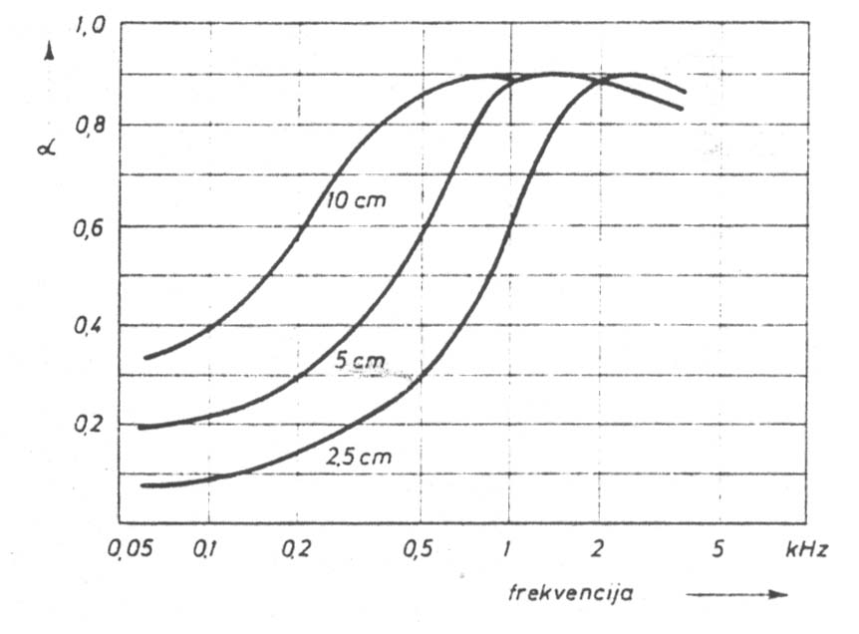
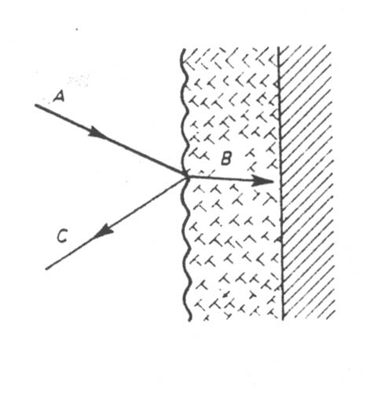
Porozni apsorberi
Uticaj debljine materijala
Kod tankog sloja deo energije se reflektuje od zida

Slide 19
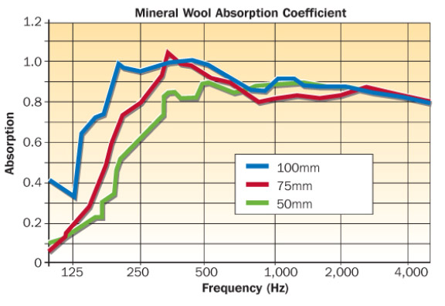
Porozni apsorberi
Podaci proizvođača - Uticaj debljine materijala

Slide 20
Mineralna vuna otp strujanja 10000 Pas/m²
J. Pfretzschner, R. Mª. Rodríguez
Acoustical Absorption and Critical Thickness
Instituto de Acústica-CSIC. C/ Serrano, 144. 28006 Madrid-Spain

Slide 21
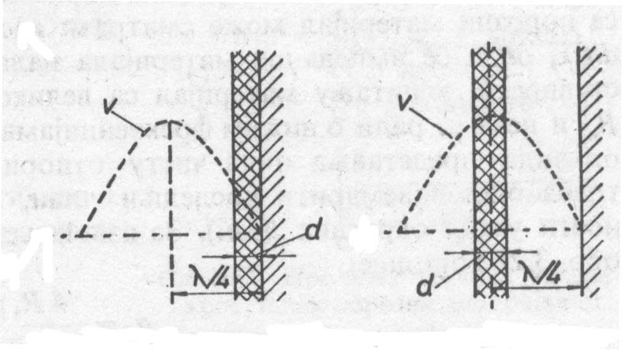
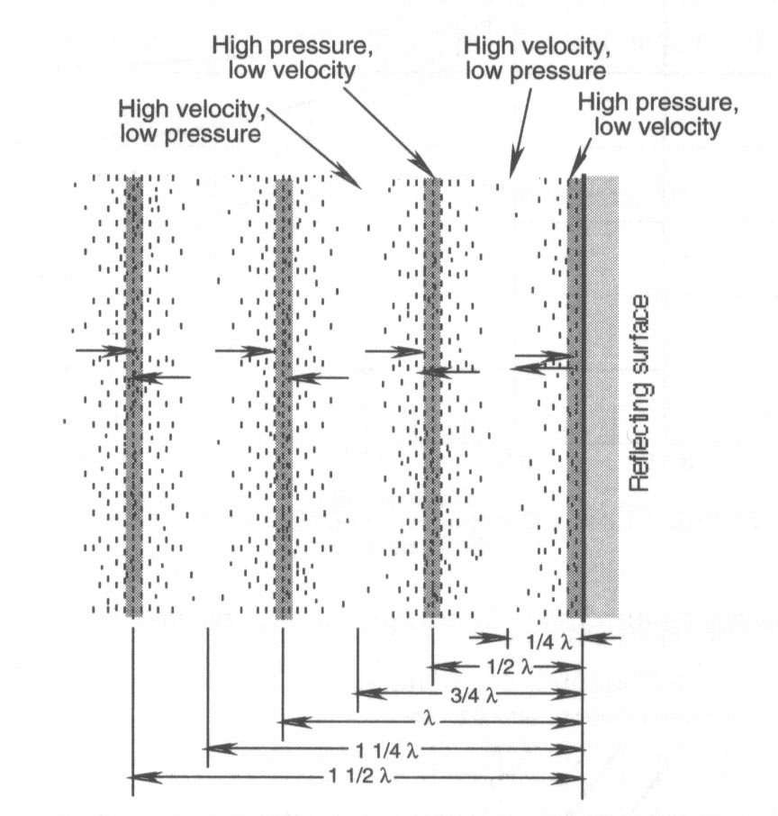
Porozni apsorberi
Uticaj položaja materijala u odnosu na zid (reflektujuću površinu)

Slide 22
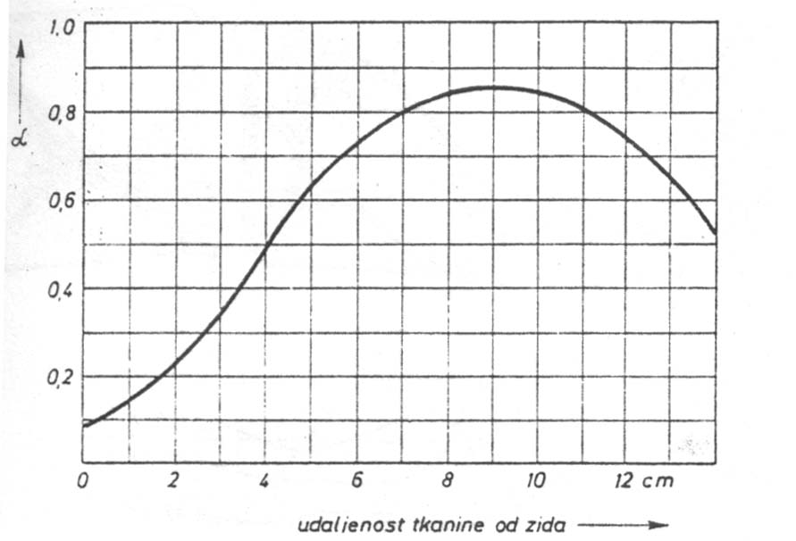
Porozni apsorberi
Tanak sloj tkanine na različitim rastojanjima od zida
frekvencija - 950 Hz
četvrtina talasne dužine – 9 cm

Slide 23
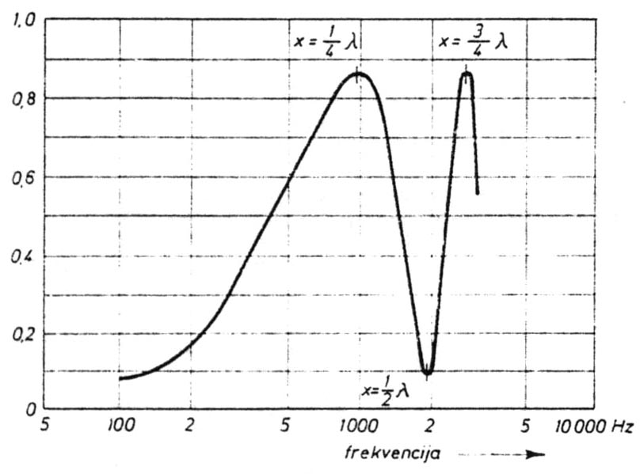
Porozni apsorberi
Tanak sloj tkanine udaljen 9 cm od zida

Slide 24
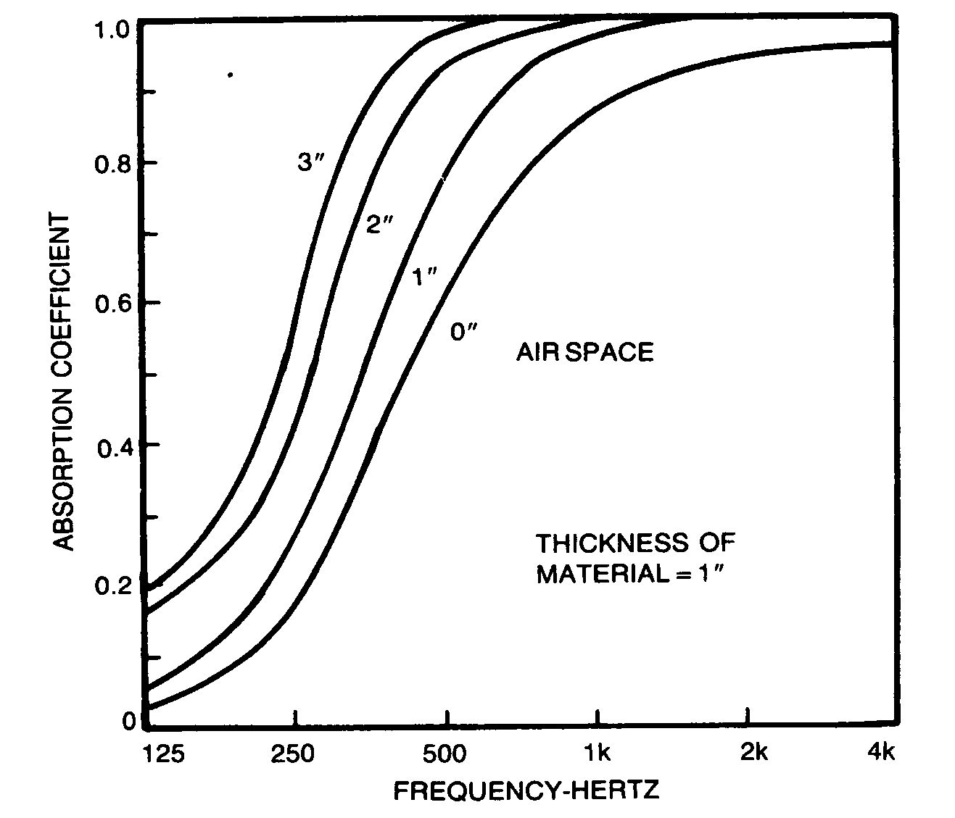
Porozni apsorberi
Porozni apsorber debljine 2,5 cm na različitim rastojanjima od zida.

Slide 25
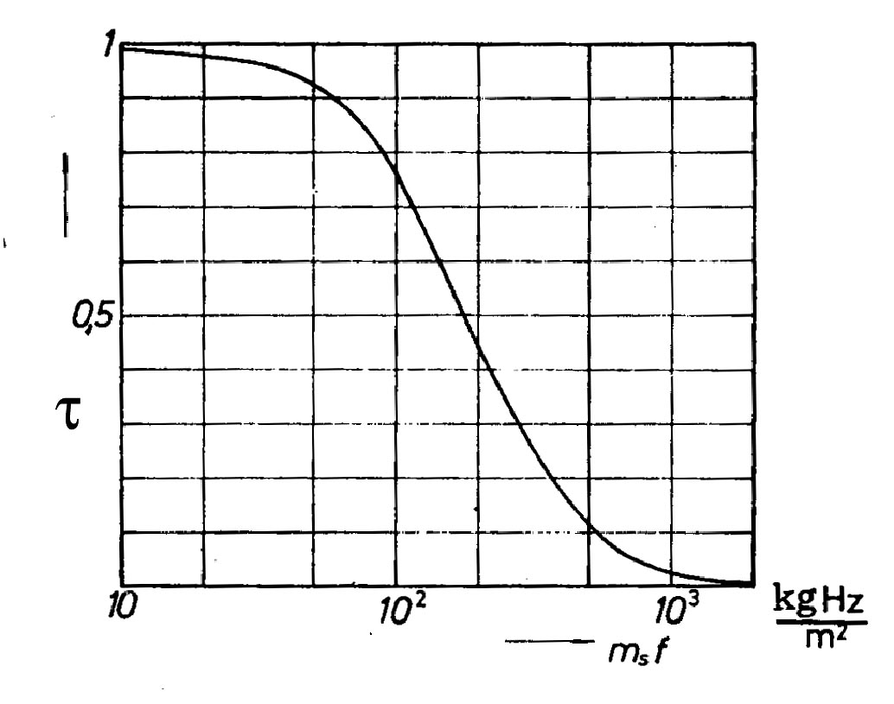
Porozni apsorberi
τ (%) | f m_{s}
5 | 808
10 | 556
20 | 371
30 | 283
40 | 227
50 | 185
60 | 151
70 | 121
80 | 93
90 | 62
95 | 42
Obloga ispred apsorpcionog materijala – tanka folija
Koeficijent transmisije τ

Slide 26
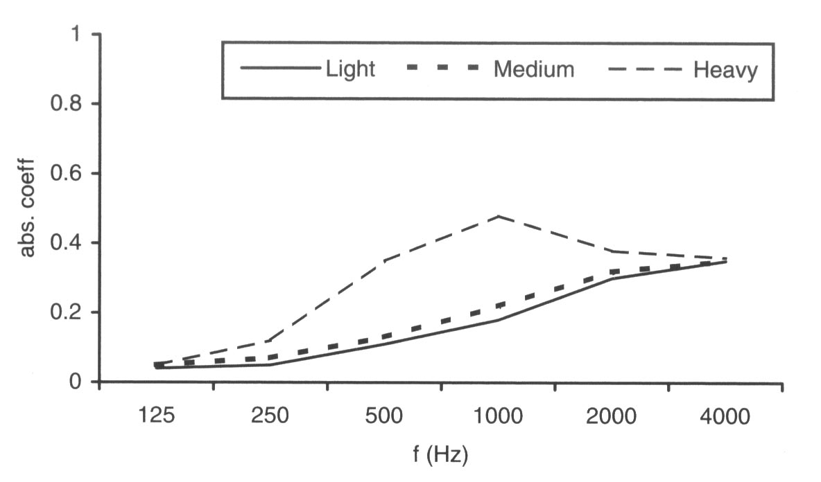
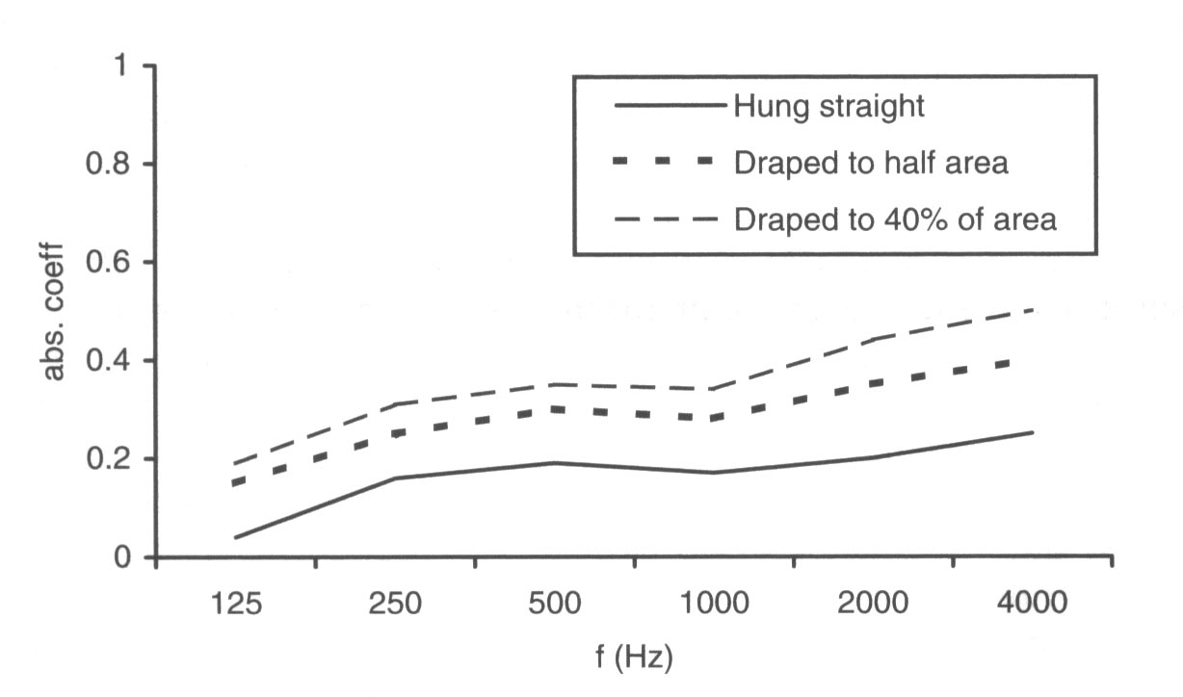
Porozni apsorberi
Zavese
Uticaj težine [Beranek]
Uticaj nabiranja [Harris]

Slide 27
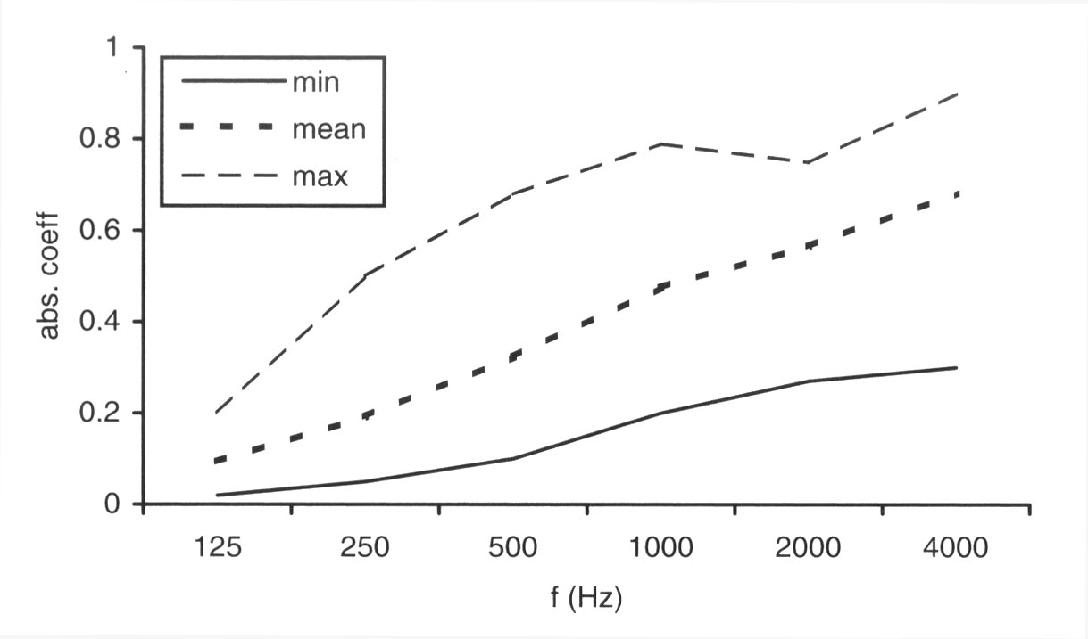
Porozni apsorberi
Tepisi
Apsorpcija zavisi od tipa tepiha i njegove osnove [Beranek]

Slide 28
Akustički razonatori

Slide 29
Akustički rezonatori
U praktičnoj primeni se koriste kao:
pojedinačni razonatori (razmešteni daleko jedan od drugog) – Helmholcovi rezonatori
spojeni rezonatorski sistemi
rezonatorski sistemi sa procepom

Slide 30
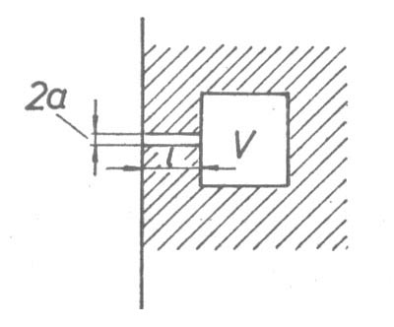
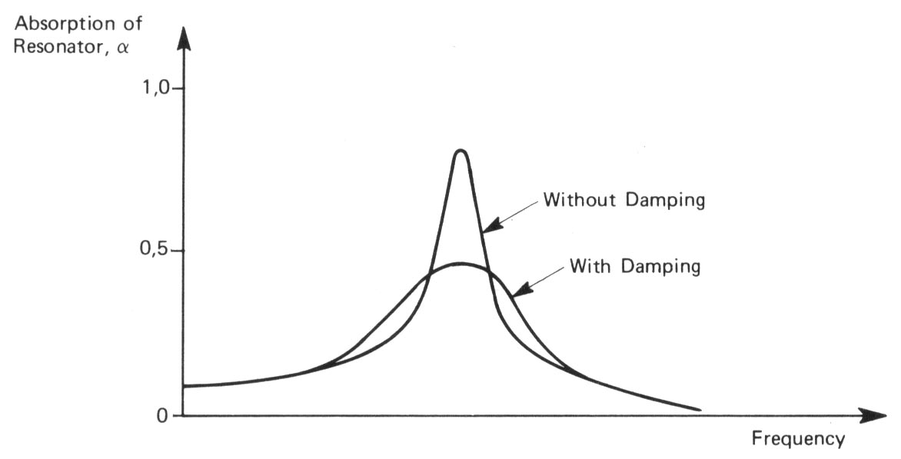
Helmholc-ov rezonator
frekvencija
rezonanse
ekvivalentna dužina vrata
Efekat unošenja apsorpcionog materijala u komoru

Slide 31
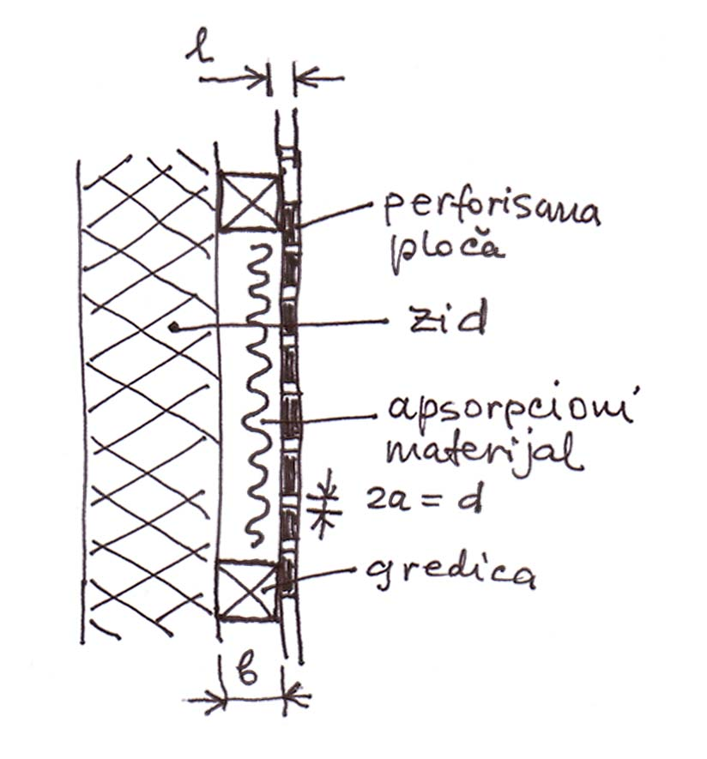
Spojeni akustički razonatori
Perforisana ploča
frekvencija rezonanse
procenat perforacije

Slide 32
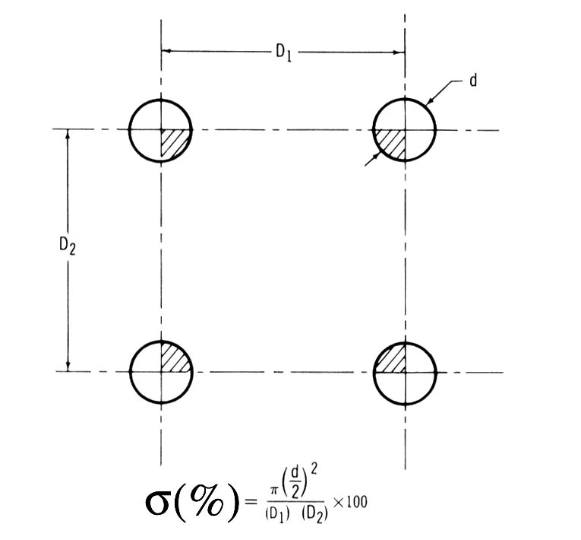
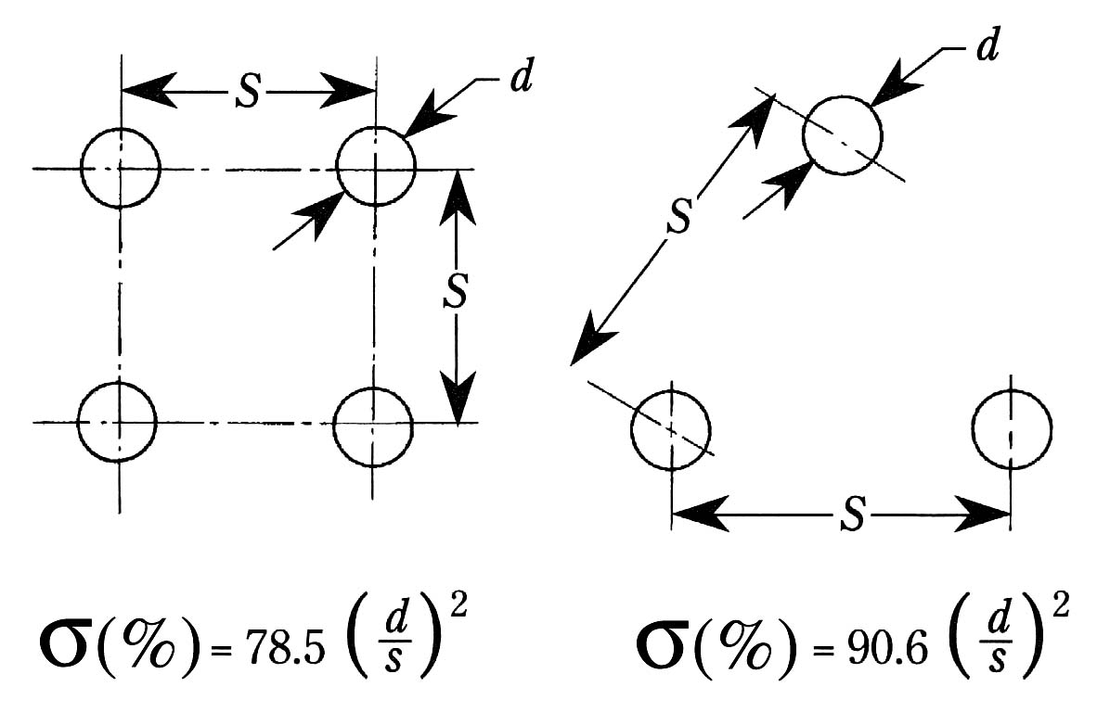
Spojeni akustički razonatori
Perforisana ploča - Izračunavanje procenta perforacije σ

Slide 33
D. Bies, C Hansen, Engineering noise control, 3-rd ed., Spon Press, 2003.

Slide 34
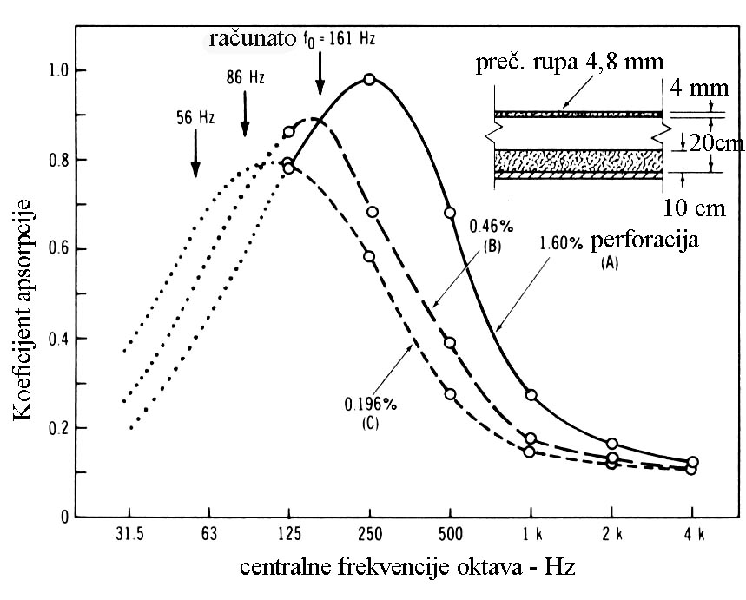
Spojeni akustički razonatori
Perforisana ploča - primer iz prakse

Slide 35
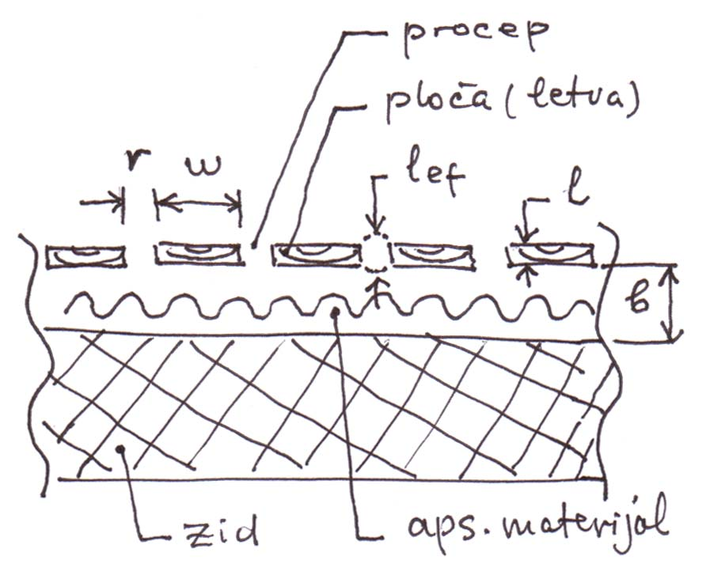
Akustički razonatori sa procepom

Slide 36
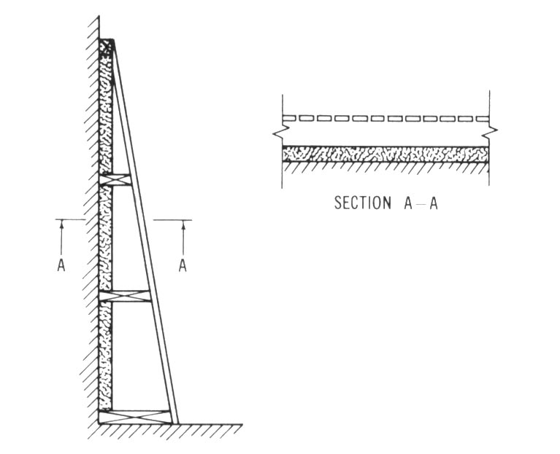
Akustički razonatori sa procepom

Slide 37
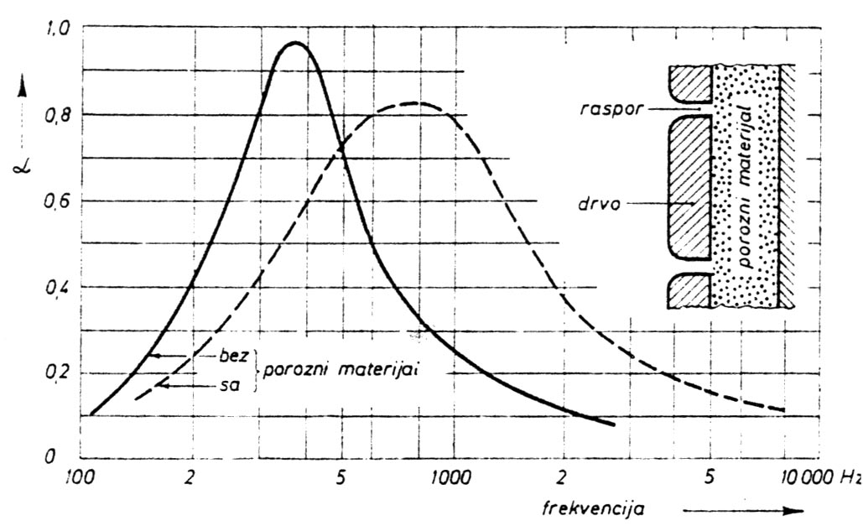
Akustički razonatori sa procepom

Slide 38
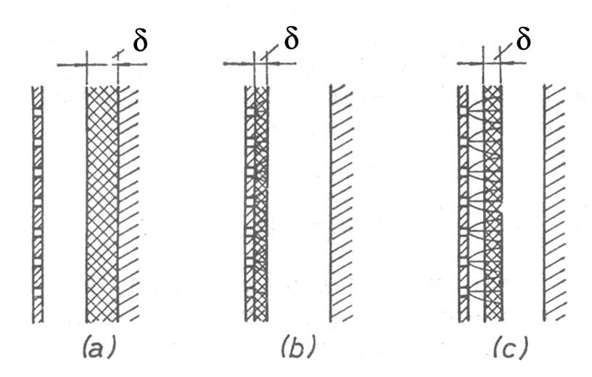
Akustički razonatori – položaj apsorpcionog materijala
materijal najmanje efikasan, mala brzina čestica
materijal efikasniji ali je aktivan mali deo materijala koji otpada na otvore
ceo materijal efikasan ali mora biti nešto deblji nego u slučaju b).

Slide 39
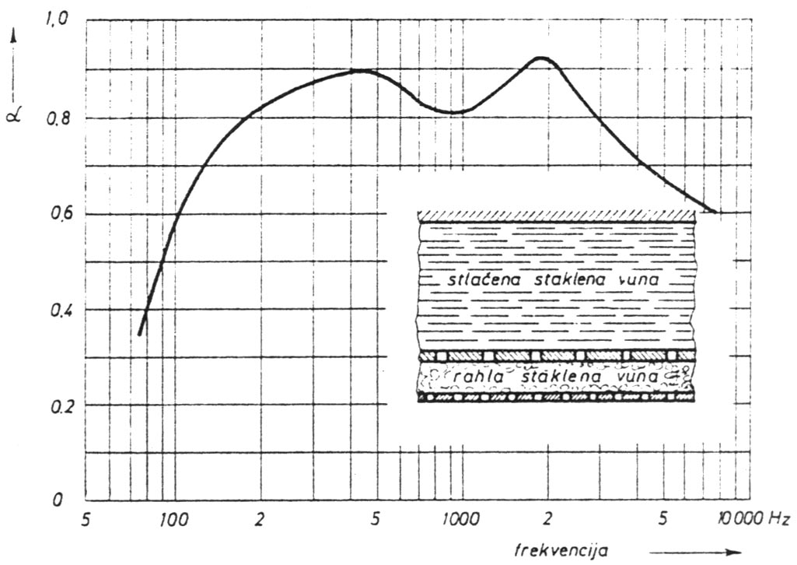
Višestruki akustički razonatori

Slide 40
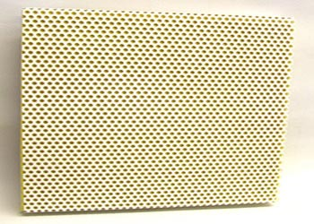
Akustički razonatori – praktični primer 1

Slide 41
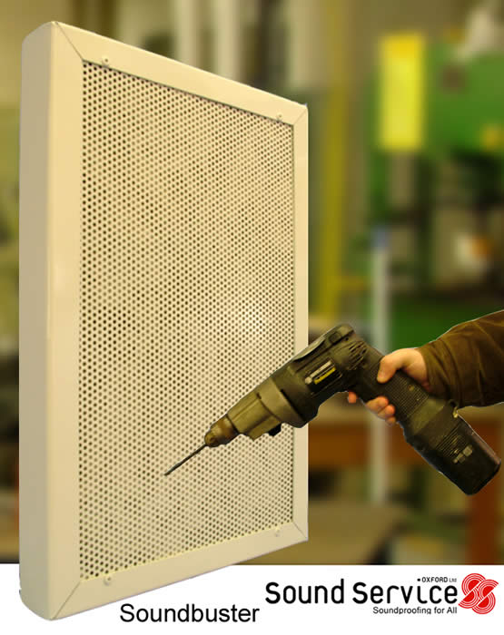
Akustički razonatori– praktični primer 2

Slide 42
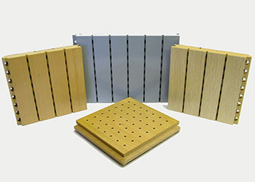
Akustički razonatori– praktični primer 3

Slide 43
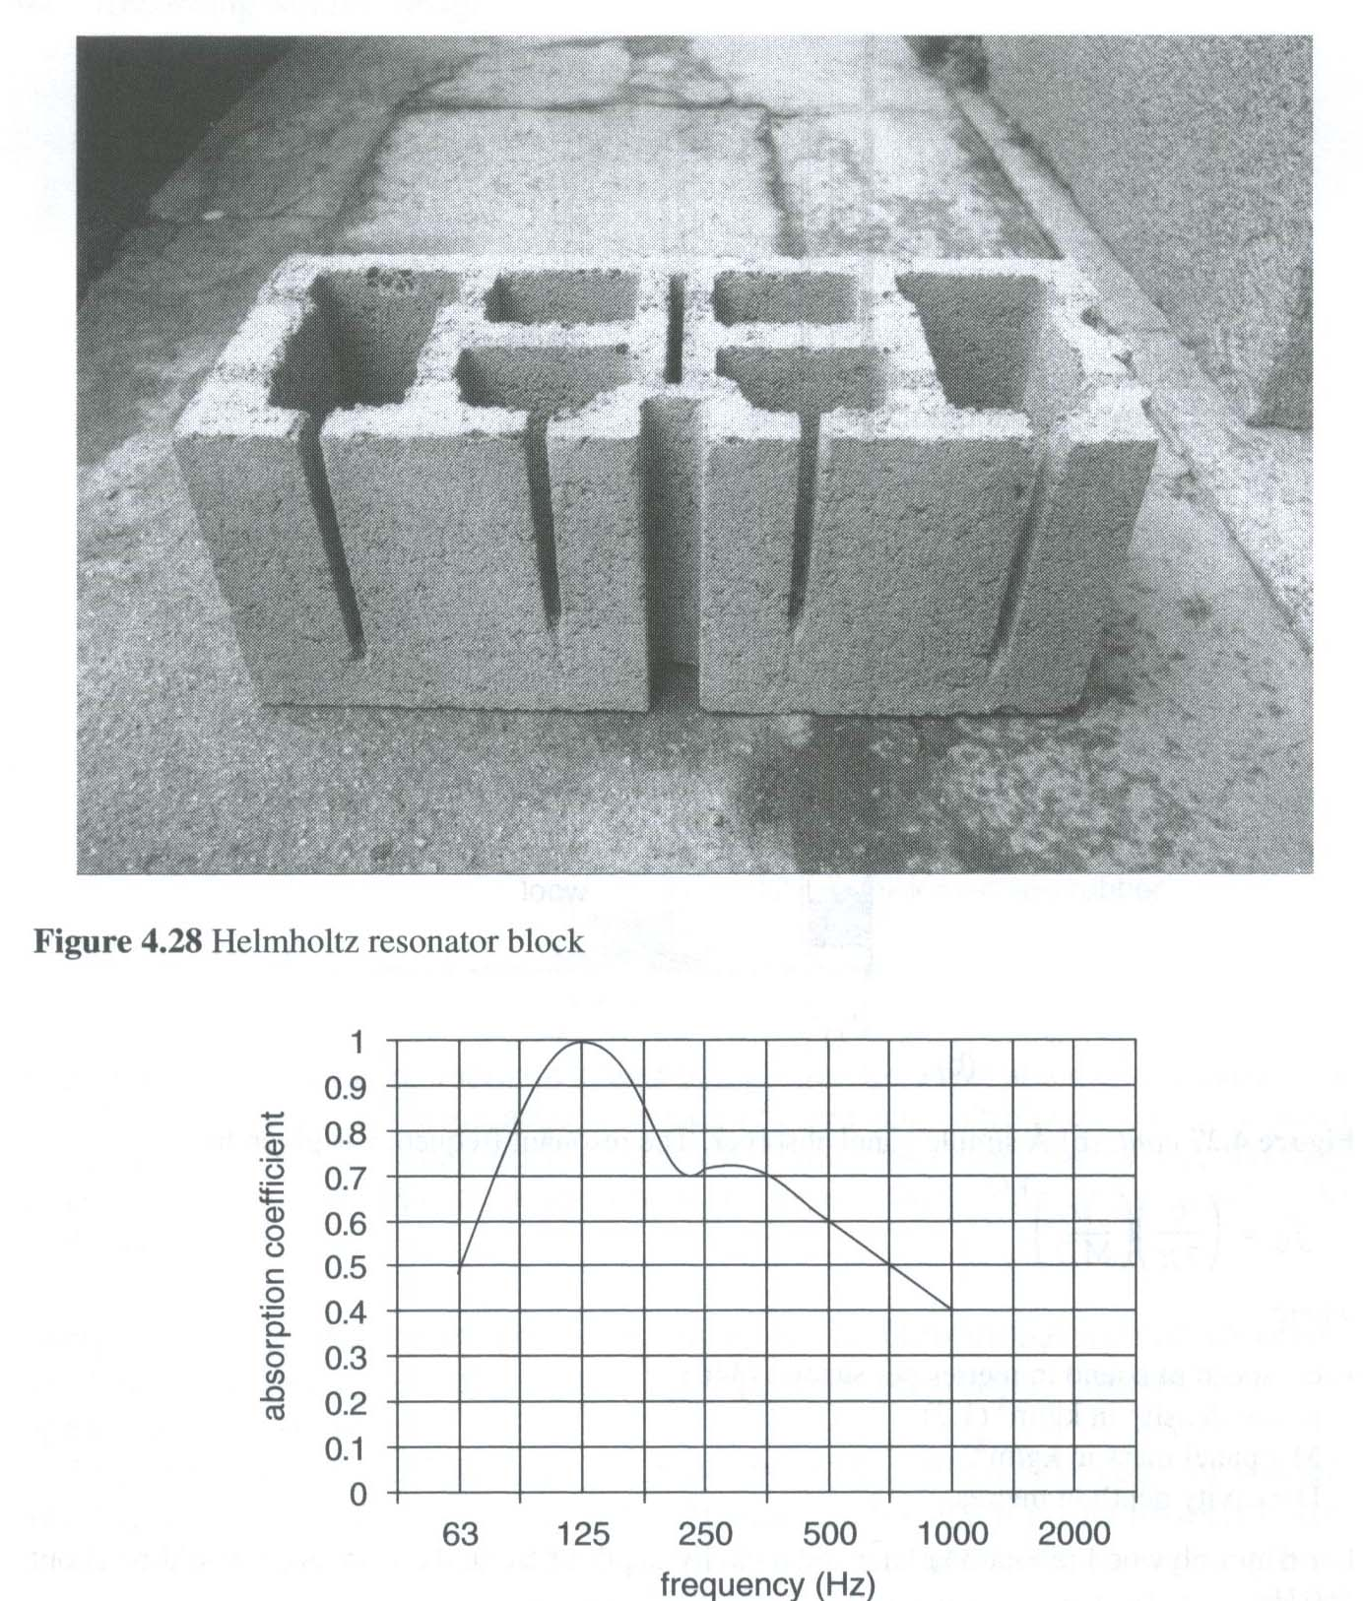
Akustički razonatori– praktični primer 4

